Slide 1
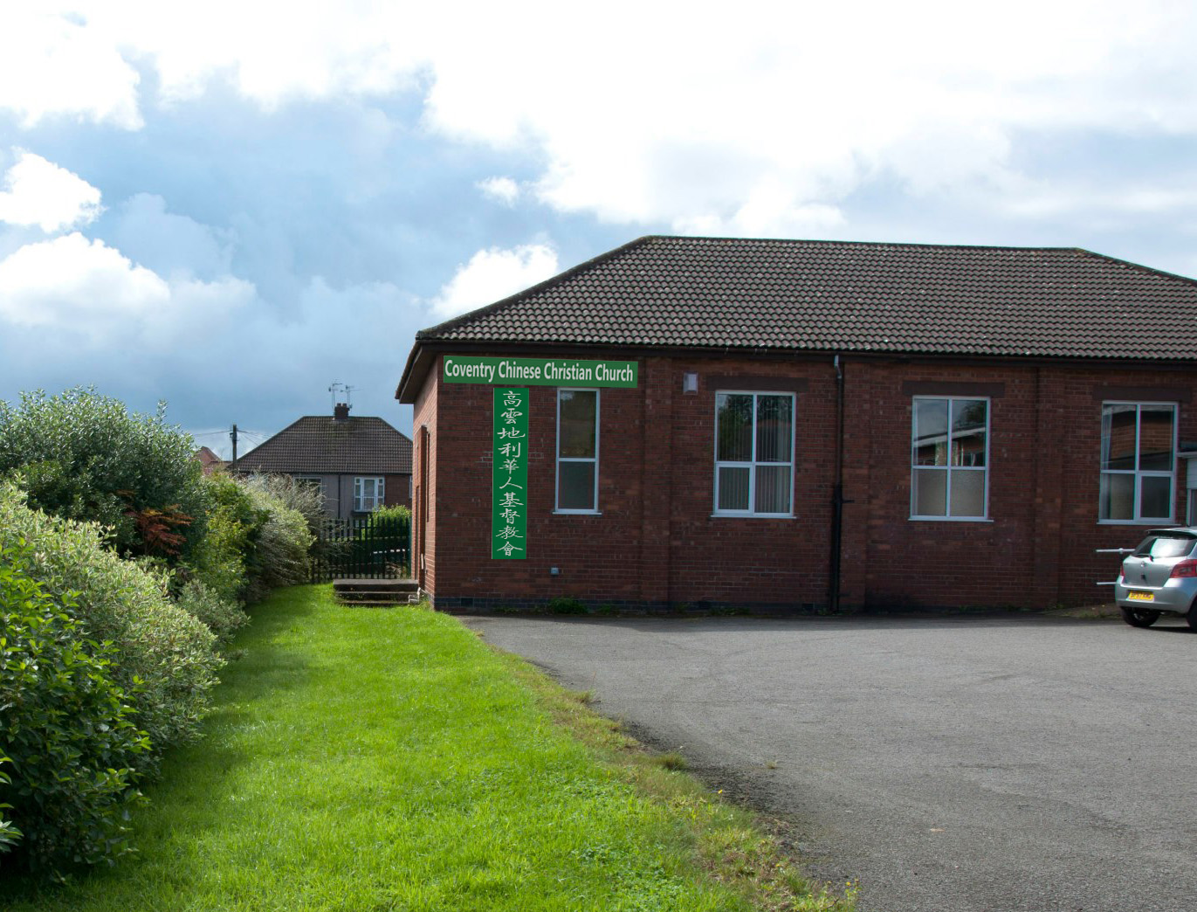
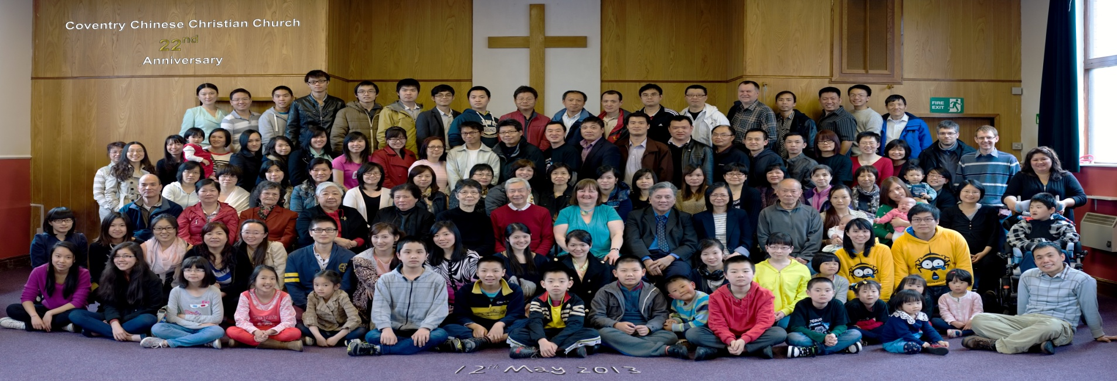
十诫一:专一跟从主(申命记5:1-7)
韦焜墀牧师
Rev Edward Wei 140713
13/07/2014 08:57
COVENTRY CHINESE CHRISTIAN CHURCH 高云地利华人基督教会

Slide 2

13/07/2014 08:57
十诫：
出埃及记20章和申命记5章
十诫的意义?

Slide 3
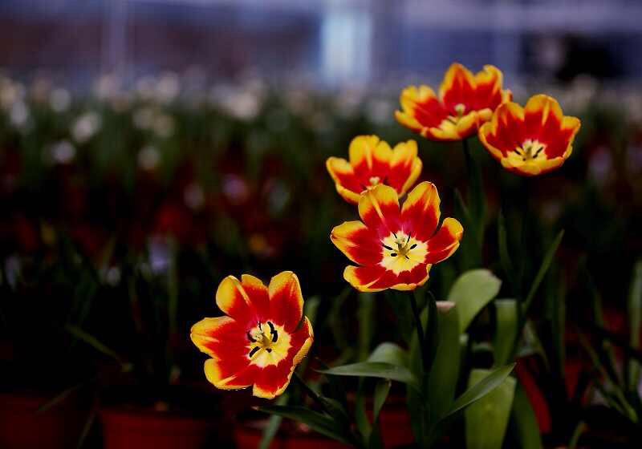
十诫是用来建立国家的
「基本法」。

Slide 4

申5:2-3
耶和华我们的神在何烈山
与我们立约。
这约不是与我们列祖立的、
乃是与我们今日在这里存活之人立的。

Slide 5
基本上，十诫和律法书(尤其是出、利、申)中的诫命是给以色列民的。他们快要进入神给他们的应许地，十诫就是用来建立国家的「基本法」。

Slide 6
因此，有些诫命是属于国家法律，
有些更是主耶稣降世前、在旧约时代中的敬拜礼仪,作用是预表关于主耶稣。

Slide 7
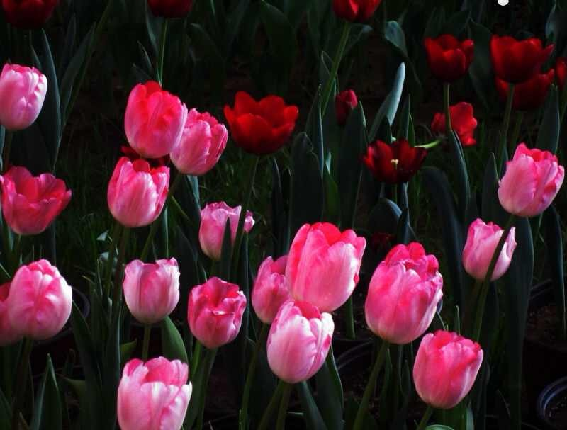
十诫要小心
不要按字面来遵从。

Slide 8
林后3:6
他叫我们能承当这新约的执事．不是凭着字句、乃是凭着精意．因为那字句是叫人死、精意是叫人活。[精意或作圣灵]

Slide 9

十诫真正作用不是叫人遵守,
乃是叫人知罪。

Slide 10
罗3:19-20
我们晓得律法上的话、都是对律法以下之人说的、好塞住各人的口、叫普世的人都伏在神审判之下．所以凡有血气的没有一个、因行律法、能在神面前称义．
因为律法本是叫人知罪。

Slide 11
申31:9-17
摩西将这律法写出来、...那时你要在以色列众人面前、将这律法念给他们听。使他们学习、好敬畏耶和华你们的神、谨守遵行这律法的一切话。

Slide 12
申31:9-17
耶和华对摩西说、你的死期临近了、、你必和你列祖同睡．这百姓要起来、在他们所要去的地上、在那地的人中、随从外邦神行邪淫、离弃我、违背我与他们所立的约

Slide 13
申31:23-27
将这律法书放在耶和华你们神的约柜旁、可以在那里见证以色列人的不是．因为我知道你们是悖逆的、是硬着颈项的、我今日还活着与你们同在、你们尚且悖逆耶和华、何况我死后呢。

Slide 14
罗7:6
但我们既然在捆我们的律法上死了、现今就脱离了律法．叫我们服事主、要按着心灵的新样、不按着仪文的旧样。
〔心灵或作圣灵〕

Slide 15
罗7:18
我也知道、在我里头、就是我肉体之中、没有良善．因为立志为善由得我、只是行出来由不得我。

Slide 16
罗7:24-25
我真是苦阿、谁能救我脱离这取死的身体呢。
25 感谢神、靠着我们的主耶稣基督就能脱离了。

Slide 17

十诫
不是神创造的规定

Slide 18
十诫不是神创造的规定，并不像一个制作游戏者要定下一些游戏规则。

Slide 19
我们要圣洁，并非因为神「决定」圣洁是美好的，而是因为神是圣洁的。
(参利未记11:44-45﹔
彼前1:14-17。)

Slide 20
申5:4-6
耶和华在山上、从火中、
面对面与你们说话。说、
我是耶和华你的神、
曾将你从埃及地、
为奴之家领出来。

Slide 21
十诫源自「你」的神，就是那位与我们有亲密来往的救赎主。

Slide 22
察看十诫，十诫根本不是一些规条，而是本自神的本位(being)和性情(character)，

Slide 23
而我们研究十诫,
便能认识神,
更清楚祂是怎样的,
因而更晓得怎样讨神喜讨.

Slide 24
13/07/2014 08:58
十诫第一条
出20:3;申5:7
除了我以外、你不可有别的神。

Slide 25
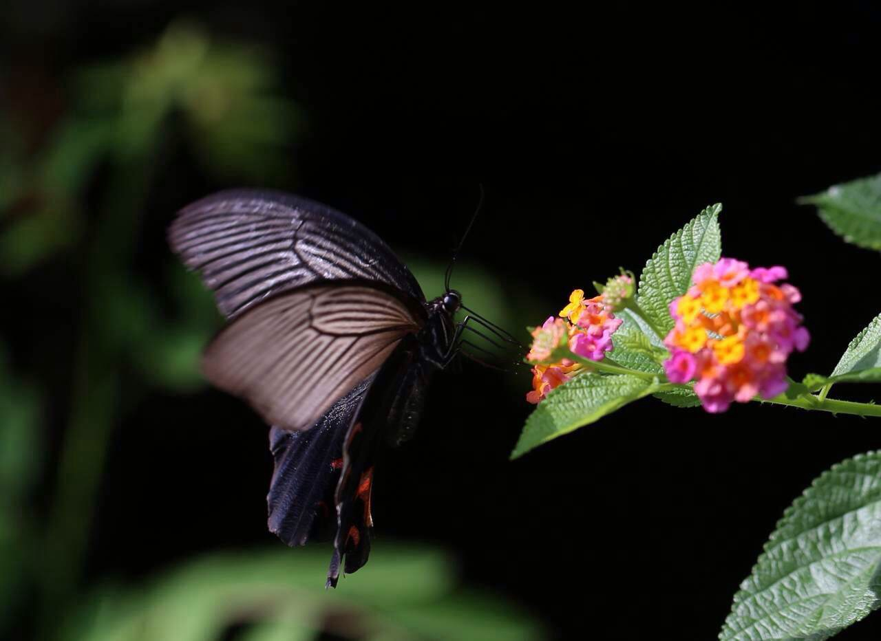
我们不可有别的神，因为神是独一真神。

Slide 26
约17:3
认识你独一的真神、并且认识你所差来的耶稣基督、这就是永生。

Slide 27
林前8:5-6
虽有称为神的、或在天、或在地．就如那许多的神、许多的主．然而我们只有一位神、就是父万物都本于他、我们也归于他．

Slide 28
并有一位主、就是耶稣基督、万物都是借着他有的、我们也是借着他有的。

Slide 29
弗4:4-6
身体只有一个、圣灵只有一个、正如你们蒙召、同有一个指望、一主、一信、一洗、 一神、就是众人的父、超乎众人之上、贯乎众人之中、也住在众人之内。

Slide 30

神是独一真神，
从圣经的启示，
这位独一真神，
可描述为「三位一体」的独一真神。

Slide 31
三位一体」这名词
所代表的教训，
是圣经真理。

Slide 32
圣经中对圣父、圣子、圣灵之位格Person或本位being有以下几方面的教训:
Ａ. 只有一位独一真神；

Slide 33
Ｂ. １. 圣父是神；
圣子是神；
圣灵是神；

Slide 34
Ｃ. 父、子、灵虽是同等equal，却不是完全相同identical的；换而言之，父、子、灵不是同一位格、不同时候出现的「化身」。这就是所谓「三位一体」，告诉我们神是「三一真神」。

Slide 35
Ｃ. 父子灵虽是同等equal.却不是完全相同identical的；换而言之，父子灵不是同一位格、不同时候出现的「化身」。

Slide 36
新旧约圣经许多经文都叫我们见到在圣经众作者的意念中，
神是圣父、圣子、圣灵
「三而一」的真神。

Slide 37
创世记 1:26─27
在 1:26神使用「我们」
（复数）为代名词，
而 1:27中则用「他」
（单数）为代名词。

Slide 38
马太福音28:19─20
– 父、子、圣灵的「名」是单数；我们成为门徒即受洗归父、子、圣灵独一的名下。

Slide 39
三位一体是关于神的本位，是属于超乎时空永恒领域的真理。
神是无可比拟的，因此使用世界中的东西来作比方是有很大的危机。

Slide 40
最简单的方法，就是以谦卑的心，领受圣经从不同角度表达的形容。

Slide 41
我们更不要用只能应用在能够点算的东西的「算术性逻辑」(arithmetic logic)。
在微积分中，∞ + ∞ + ∞ = ∞ (而不是等于3∞)。

Slide 42

我们不可有别的神，因为神本身就是专一而「情有独钟」的神。

Slide 43
祂是绝对信实，
恒久忍耐、恒久恩慈，
祂是「昔是今是永是」的神。

Slide 44
雅1:17
各样美善的恩赐、和各样全备的赏赐、都是从上头来的．从众光之父那里降下来的．在他并没有改变、也没有转动的影儿。

Slide 45
赛49:14-15
锡安说、耶和华离弃了我、主忘记了我。妇人焉能忘记他吃奶的婴孩、不怜恤他所生的儿子．即或有忘记的、我却不忘记你。

Slide 46
提后2:13
我们纵然失信、
他仍是可信的．
因为他不能背乎自己。

Slide 47
太6:24
一个人不能事奉两个主．不是恶这个爱那个、就是重这个轻那个．你们不能又事奉神、又事奉玛门。〔玛门是财利的意思〕

Slide 48
太5:8
清心的人有福了．
因为他们必得见神。

Slide 49
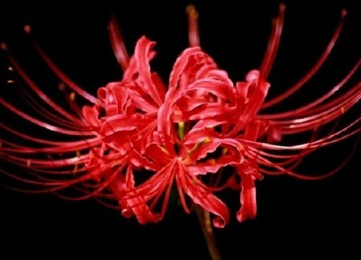
十诫第一条
出20:3;申5:7
除了我以外、
你不可有别的神。

Slide 50

惟有主爱充满在我心

Slide 51

惟有主爱充满在我心

Slide 52

惟有主爱充满在我心
我的心灵喜乐赞美主
在此盼望之地
充满喜乐之地
向主献上我的爱

Slide 53
惟独主的同在充满我
我的心灵赞美主圣名
在此盼望之地
荣耀圣洁之地
向主献上我的敬拜

Slide 54
主赐我一切丰盛恩惠
我心难以述说
我心灵喜乐地
跟随主脚踪
向主献上我的一生

Slide 55
惟有主爱充满在我心
我的心灵喜乐赞美主
在此盼望之地
充满喜乐之地
向主献上我的爱

Slide 56
惟独主的同在充满我
我的心灵赞美主圣名
在此盼望之地
荣耀圣洁之地
向主献上我的敬拜

Slide 57
主赐我一切丰盛恩惠
我心难以述说
我心灵喜乐地
跟随主脚踪
向主献上我的一生

Slide 58
主赐我一切丰盛恩惠
我心难以述说
我心灵喜乐地
跟随主脚踪
向主献上我的一生

Slide 59
我心灵喜乐地
跟随主脚踪
向主献上我的一生

